Slide 1
CLASSIFICATION - SUPPORT VECTOR MACHINE
Trung Nghia 12th April

Slide 2
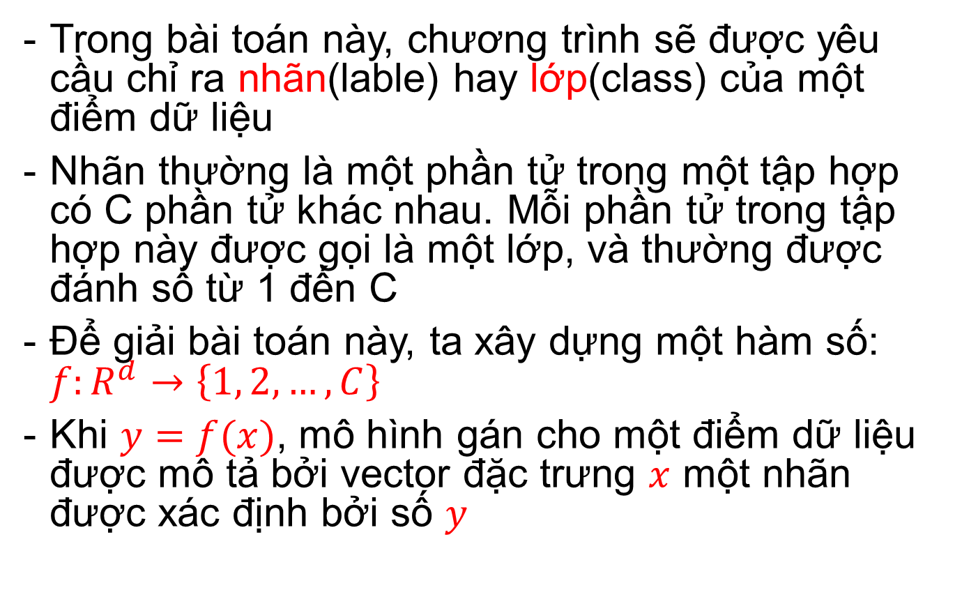
What is Classification ?
Trong bài toán này, chương trình sẽ được yêu cầu chỉ ra nhãn(lable) hay lớp(class) của một điểm dữ liệu
Nhãn thường là một phần tử trong một tập hợp có C phần tử khác nhau. Mỗi phần tử trong tập hợp này được gọi là một lớp, và thường được đánh số từ 1 đến C
Để giải bài toán này, ta xây dựng một hàm số: $f:R^{d}→\left\{1, 2, …, C\right\}$
Khi $y=f(x)$, mô hình gán cho một điểm dữ liệu được mô tả bởi vector đặc trưng $x$ một nhãn được xác định bởi số $y$

Slide 3
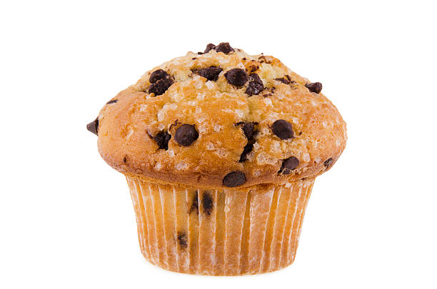

What is Classification ?
Class
x vectors
Type | Flour | Milk | Sugar | Butter | Egg | Baking Powder | Vanilla | Salt
Muffin | 55 | 28 | 3 | 7 | 5 | 2 | 0 | 0
Muffin | 47 | 24 | 12 | 6 | 9 | 1 | 0 | 0
Muffin | 47 | 23 | 18 | 6 | 4 | 1 | 0 | 0
Muffin | 45 | 11 | 17 | 17 | 8 | 1 | 0 | 0
Muffin | 50 | 25 | 12 | 6 | 5 | 2 | 1 | 0
Muffin | 55 | 27 | 3 | 7 | 5 | 2 | 1 | 0
Muffin | 54 | 27 | 7 | 5 | 5 | 2 | 0 | 0
Muffin | 47 | 26 | 10 | 10 | 4 | 1 | 0 | 0
Muffin | 50 | 17 | 17 | 8 | 6 | 1 | 0 | 0
Muffin | 50 | 17 | 17 | 11 | 4 | 1 | 0 | 0
Cupcake | 39 | 0 | 26 | 19 | 14 | 1 | 1 | 0
Cupcake | 42 | 21 | 16 | 10 | 8 | 3 | 0 | 0
Cupcake | 34 | 17 | 20 | 20 | 5 | 2 | 1 | 0
Cupcake | 39 | 13 | 17 | 19 | 10 | 1 | 1 | 0
Cupcake | 38 | 15 | 23 | 15 | 8 | 0 | 1 | 0
Cupcake | 42 | 18 | 25 | 9 | 5 | 1 | 0 | 0
Cupcake | 36 | 14 | 21 | 14 | 11 | 2 | 1 | 0
Cupcake | 38 | 15 | 31 | 8 | 6 | 1 | 1 | 0
Cupcake | 36 | 16 | 24 | 12 | 9 | 1 | 1 | 0
Cupcake | 34 | 17 | 23 | 11 | 13 | 0 | 1 | 0
Muffin
Cupcake
Recipes of Muffin and Cupcake

Slide 4


Support vector machine
Maximum Margin
Positive Hyperplane
$$x_{2}$$
Maximum Margin Hyperplane
Maximum Margin Classifier
Support Vectors
Negative Hyperplane
$$x_{1}$$

Slide 5
Additional Complexities
Higher dimensions
C - parameter
Multiple classes
Kernel Trick

Slide 6
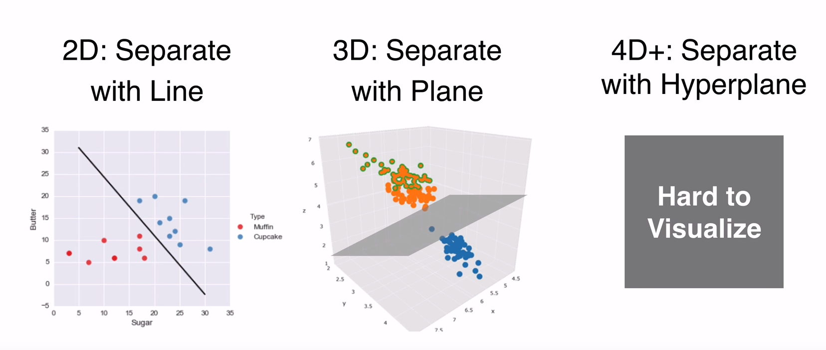
Higher dimensions: Visual
Higher dimensions

Slide 7
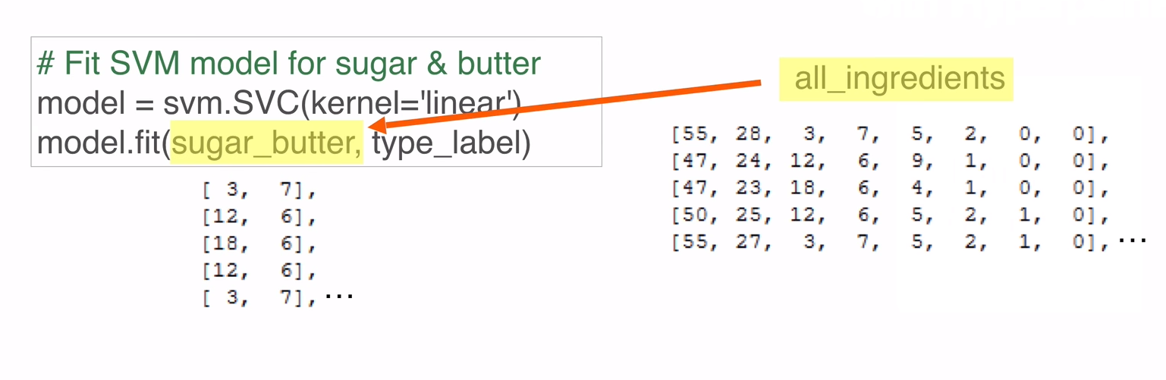
Higher dimensions: Code
Hard to visualize, but easy to code:
Higher dimensions

Slide 8
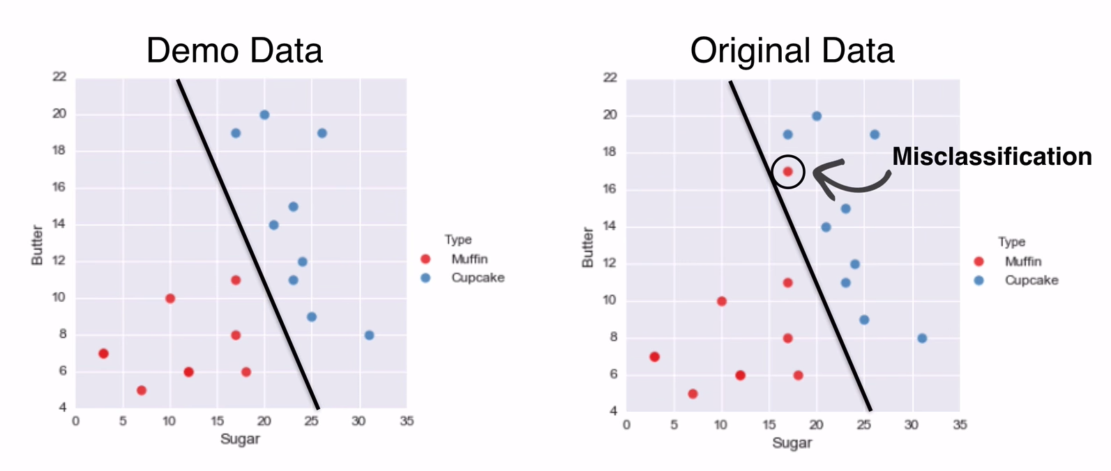
C Parameter: Visual
C Parameter

Slide 9
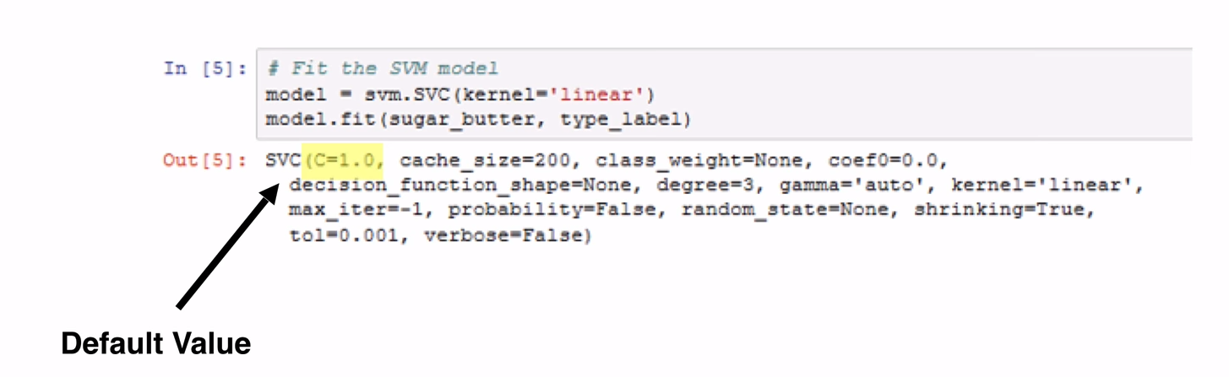
C Parameter: Code
The C parameter allows you to decide how much you want to penalize misclassified points
C Parameter

Slide 10
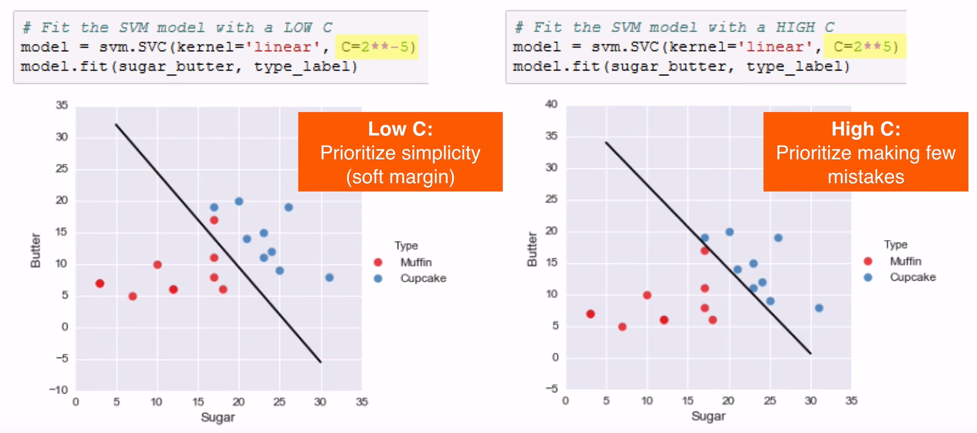
C Parameter: Comparison
C Parameter

Slide 11
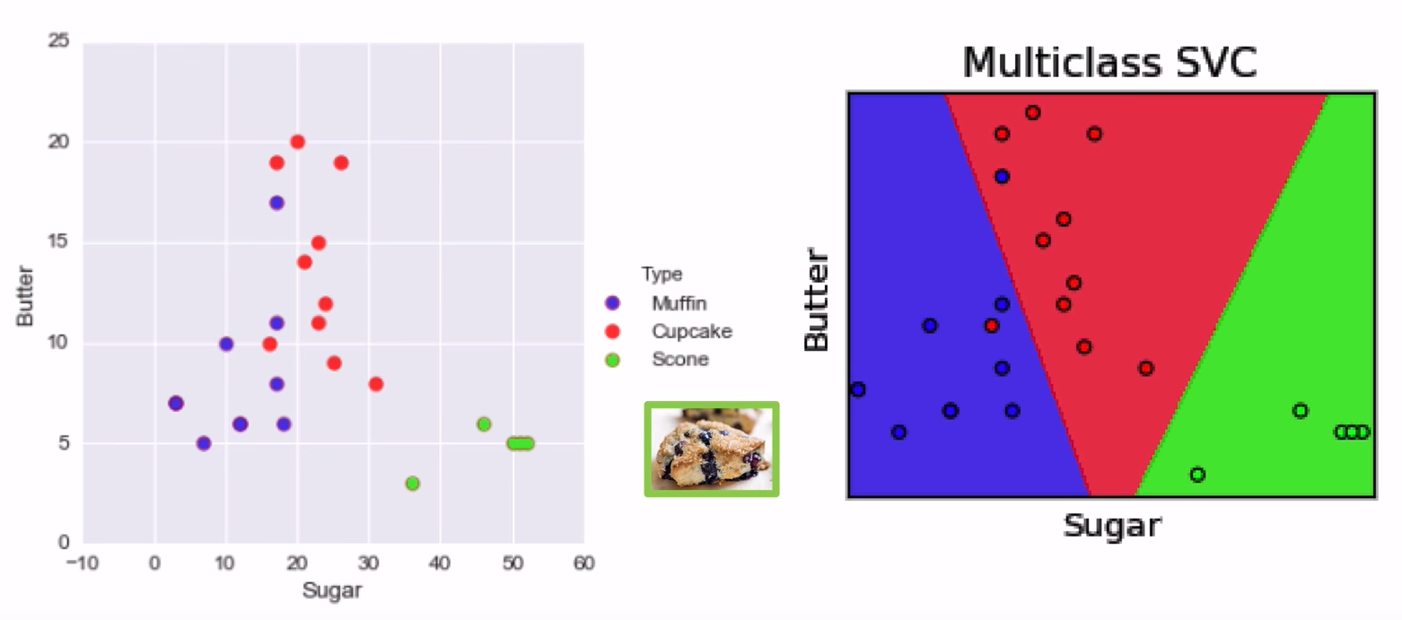
Multiple Classes: Visual
Multiple Classes

Slide 12
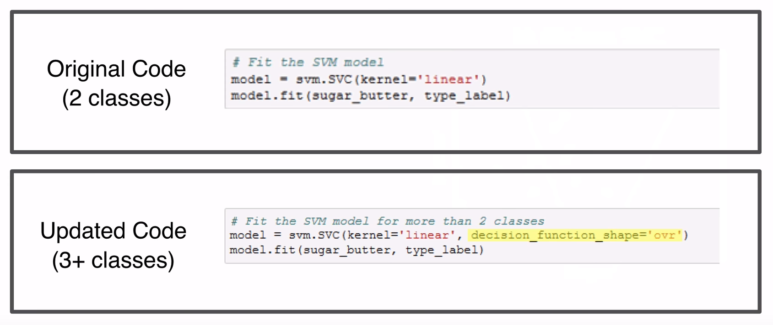
Multiple Classes: Code
Multiple Classes

Slide 13
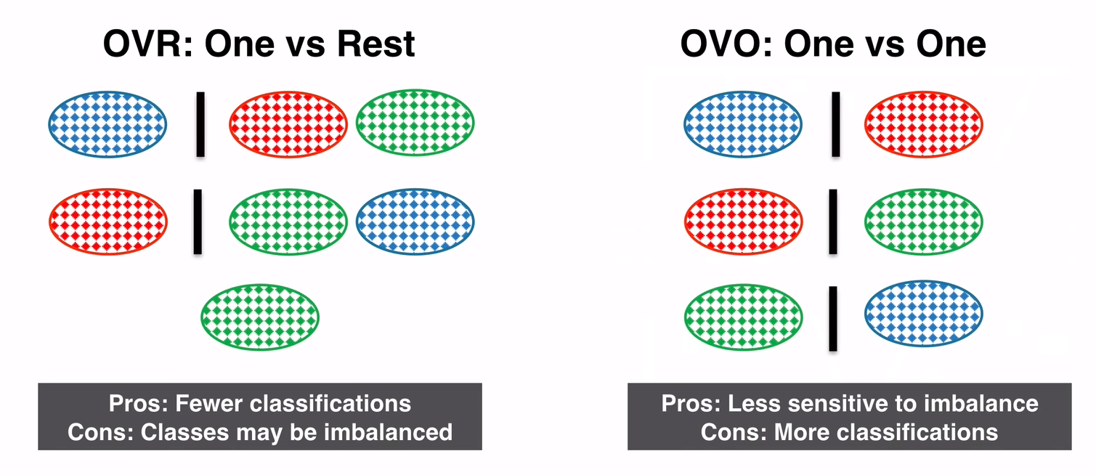
Multiple Classes: Comparison
Multiple Classes

Slide 14
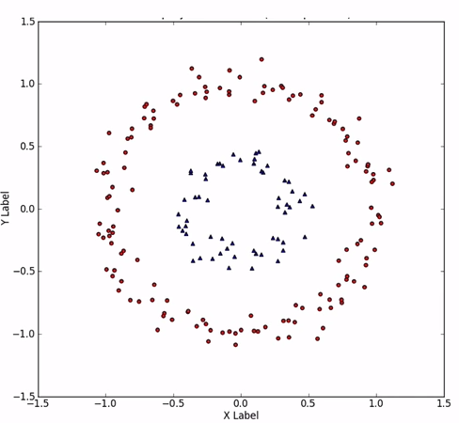
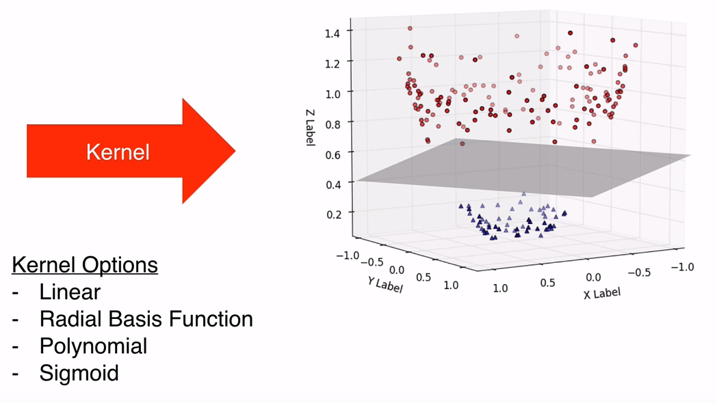
Kernel Trick: Visual
Kernel Trick

Slide 15
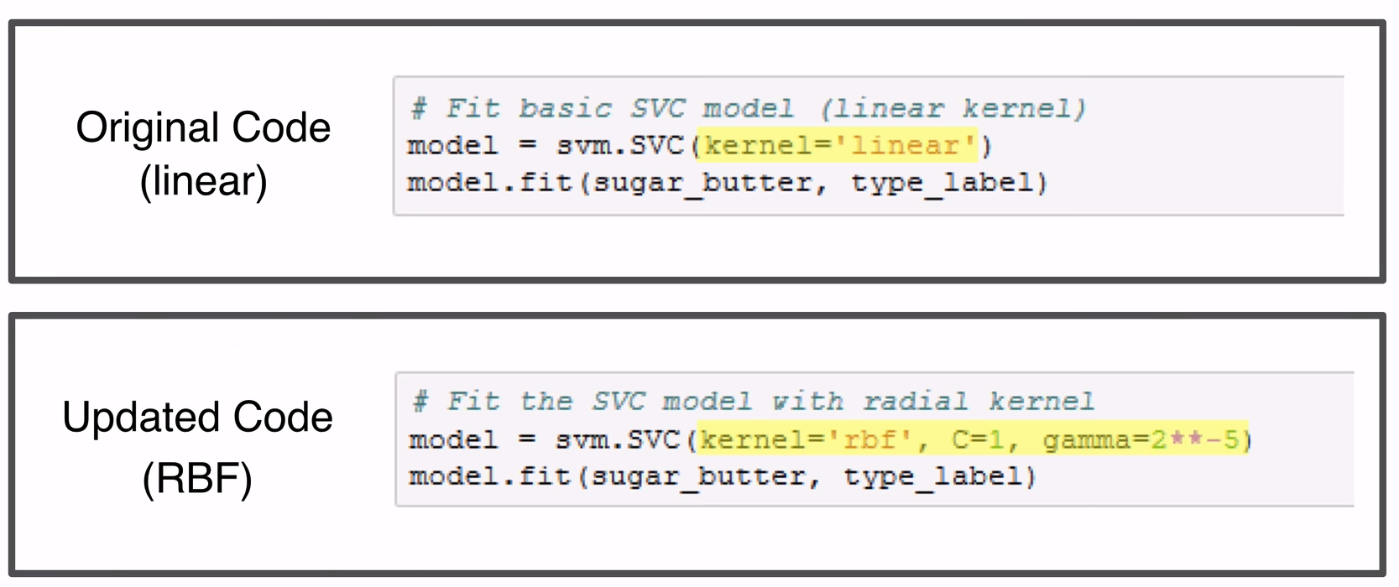
Kernel Trick: Code
Kernel Trick

Slide 16
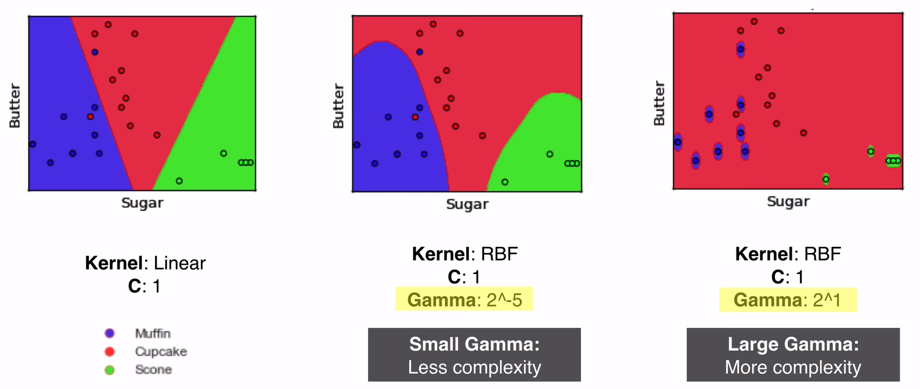
Kernel Trick: Comparison
Kernel Trick

Slide 17
Demo with Python

Slide 18
References
Support Vector Machines: A Visual Explanation with Sample Python Code https://www.youtube.com/watch?v=N1vOgolbjSc
Support Vector Machine https://machinelearningcoban.com

